Slide 1
Sentrale emner og svar på spørsmål
Nettkurs tirsdag 22.juni 2021
Kl.12:00 – 13:00
Steinar Skogheim
steinar.skogheim@usit.uio.no
Kursenes nettside:
https://www.uio.no/for-ansatte/kompetanse/tema/data/e-post-og-kalender/kurs-zoom/index.html

Slide 2
I denne timen skal vi ta opp spørsmål dere har sendt inn, og også gå i gjennom noen av de viktigste temaene fra vårens kurs.
Veksler mellom foiler og Demo
Foilene legges ut på kursserien hovedside
Kurs i Outlook over nett våren 2021 - For ansatte - Universitetet i Oslo (uio.no)

Slide 3
Vi skal innom disse temaene:
E-post og sikkerhet
Møter på nett
Mac
Lage en vennegruppe
Bufret Exchange modus
Migrering til Exchange 2013
Finne igjen e-poster
Legge tilbake e-post
Egen sikkerhetskopi
Reservere møterom

Slide 4
Spørsmål
Det blir mulig å stille spørsmål etter hvert tema.
Bruk gjerne chat-funksjonen i Zoom.
Dere kan også stille spørsmål i etterkant av kurset, ved å sende e-post til steinar.skogheim@usit.uio.no

Slide 5
E-post og sikkerhet

Slide 6
To nyttige kurs
Kursene ligg i Canvas, UiO sin e-læringsplattform. Du registrerer deg som deltager på kursene ved å fylle ut et nettskjema, og etter maksimalt en halv time er du registrert og klar til å starte.
Kurs 1: Informasjonssikkerhet for ansatte
Kurs 2: Lær deg å kjenne igjen falske e-poster
Mer om dette på sidene til «Sikker oktober»

Slide 7
De fem viktigste reglene
Vær forsiktig når du skal klikke på lenker i e-post – peker lenken rett sted?
Ha forskjellige passord på forskjellige nettsider og sosiale medier.
Skru på automatisk oppdatering av datamaskin og programmer.
Ha et bevisst forhold til hvilke dokumenter du kan lagre hvor.
Kjenn maskinen din. Ikke installer flere programmer enn nødvendig

Slide 8
Når du er hjemme
Skru på automatiske oppdateringer.
Ta sikkerhetskopi av bilder og annet du ikke vil miste.
Kjenn maskinen – vit hva du har installert.
Bruk Kiosk eller View eller Remote Desktop, ikke lagre lokalt.
Ikke la andre bruke jobbmaskinen din.
Ikke putt inn USB-pinner du ikke kjenner opphavet til.
Vær bevisst når du lagrer i skyen og hvilke dokumenter som synkroniseres hvor.

Slide 9
Når du er på reise
Vær forsiktig med fremmede trådløse nettverk, bruk Kiosk eller View eller Remote Desktop.
Laptoper bør være kryptert hvis de har dokumenter lagret på disken.
Vurdér om du bør bruke en egen laptop til reisen.
USB-disker bør krypteres i tilfelle du mister dem eller noen stjeler dem.

Slide 10
Når du er på jobb
Kjenn IT-reglementet og hva som er lov og ikke lov.
Vær bevisst på om maskinen plutselig oppfører seg annerledes.
Bruk UiOs hjemmeområder og fellesområder fremfor andre skytjenester.
Når du trenger en IT-tjeneste – velg den riktige. Spør lokal IT eller USIT.

Slide 11
Når du leser e-post
Vær skeptisk til å klikke på lenker i e-post – peker de rett sted?
Sjekk svaradressen – går svaret ditt dit du tror?
Ikke stol på avsenderen – e-post kan lett forfalskes.
Ha et bevisst forhold til hvilke dokumenter du sender ut av UiO.
Ikke send sensitivt innhold i e-post uten videre.
Send aldri brukernavn og passord i e-post – UiO vil aldri spørre om dette.

Slide 12
Når du er på sosiale medier
Bruk ulike passord på ulike tjenester.
Beskytt e-postkontoen du bruker til sosiale medier, bruk tofaktor der det er mulig.
Vit hva du deler offentlig og hva du deler med venner.
Vær oppmerksom når venner plutselig sier rare ting eller deler rare lenker.

Slide 13
Når du bruker mobilen
Ikke installer flere apper enn du egentlig trenger.
Unngå apper som ikke kommer fra Googles eller Apples app-butikker.
Vær ekstra varsom med lenker i e-post – det er vanskelig å sjekke lenkene.
Bruk skjermlås.
Pass på at telefon og apper er oppdatert.
Ikke lagre jobbdokumenter på telefonen – tøm nedlastingsmappa jevnlig.
Ta i bruk verktøy for fjernsletting – i tilfelle tyveri.

Slide 14
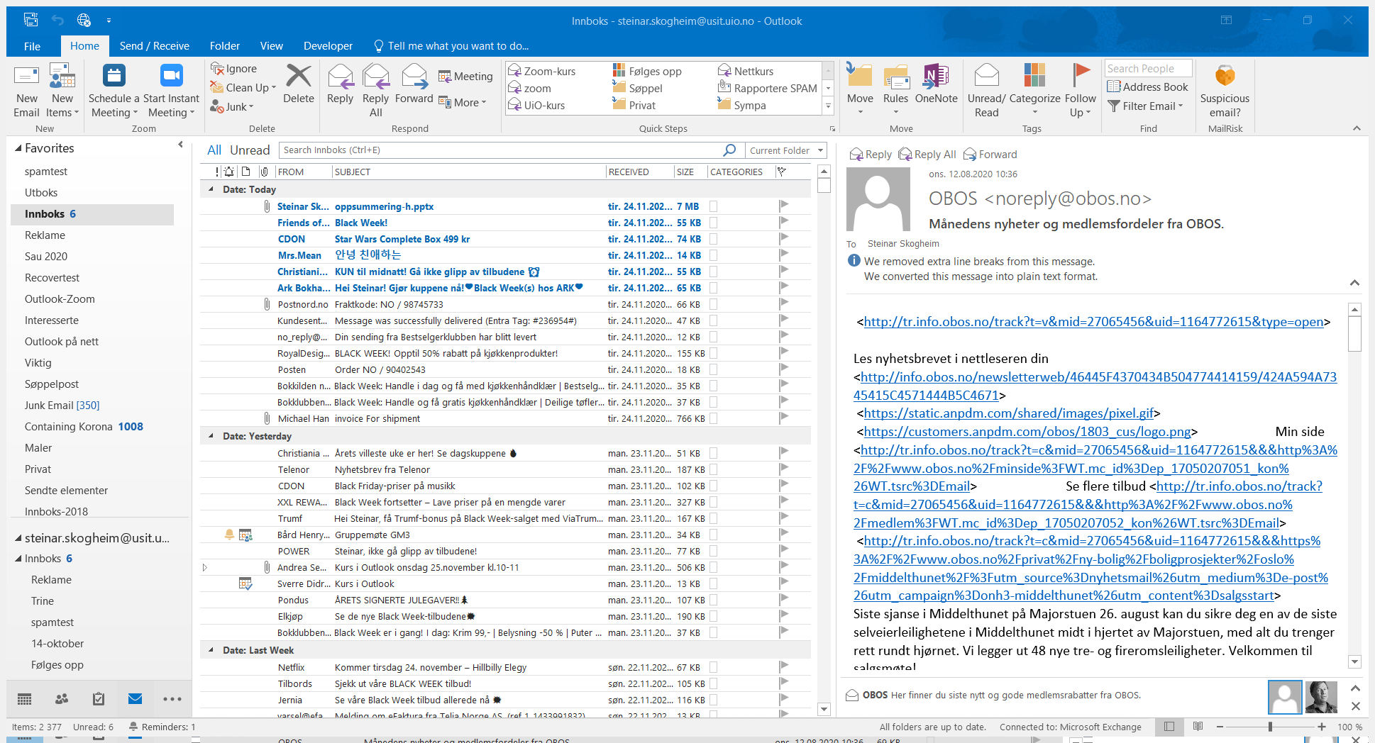
Ren tekst eller HTML?

Slide 15
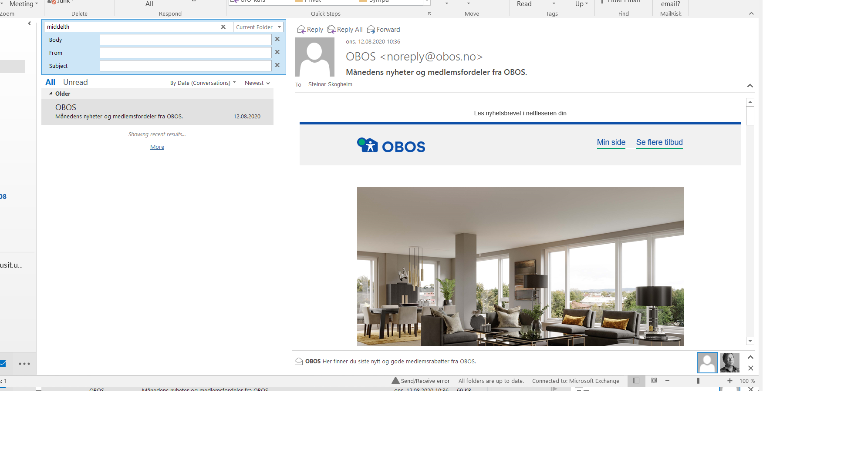
HTML
HTML

Slide 16
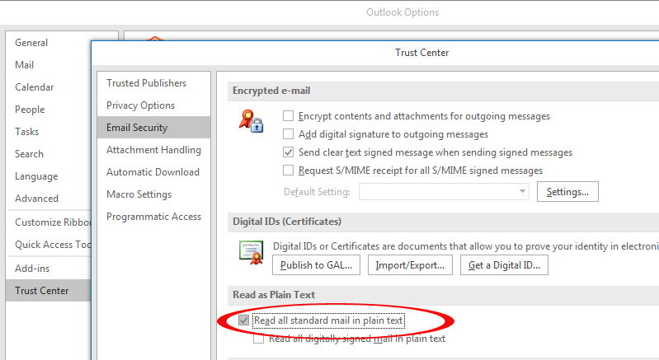
Lese formatert
Hvis du vil lese all e-post som formatert:
Ta bort haken File/Options/Trust Center/Email Security/Read all standard mail in plain text

Slide 17
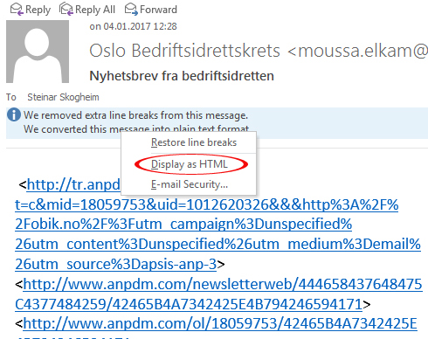
Hvis du leser e-posten som ren tekst, kan du skifte til HTML ved å klikke på We converted this… og så Display as HTML

Slide 18
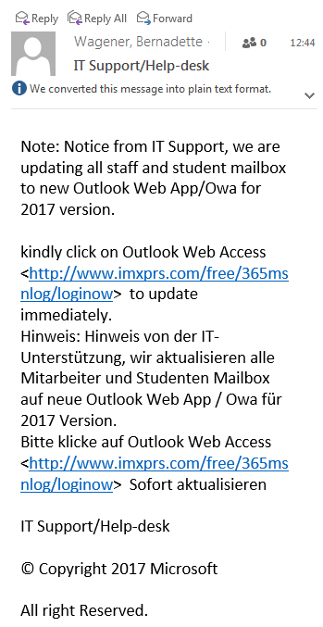
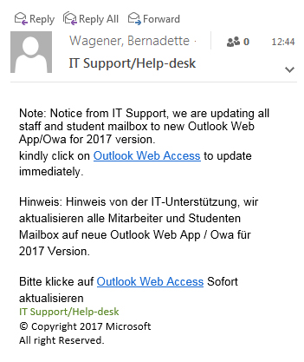

Slide 19
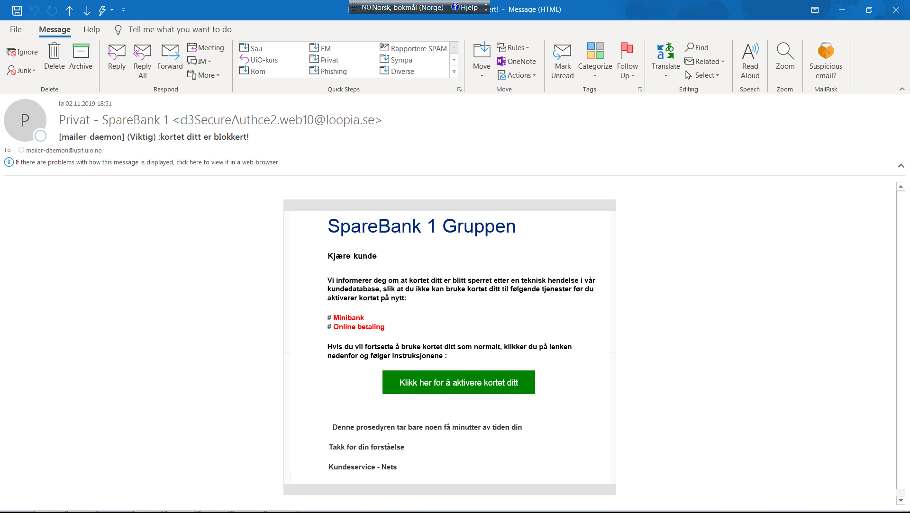
Notes:
Leser jeg den i html, ser jeg ikke dette uten videre.

Slide 20
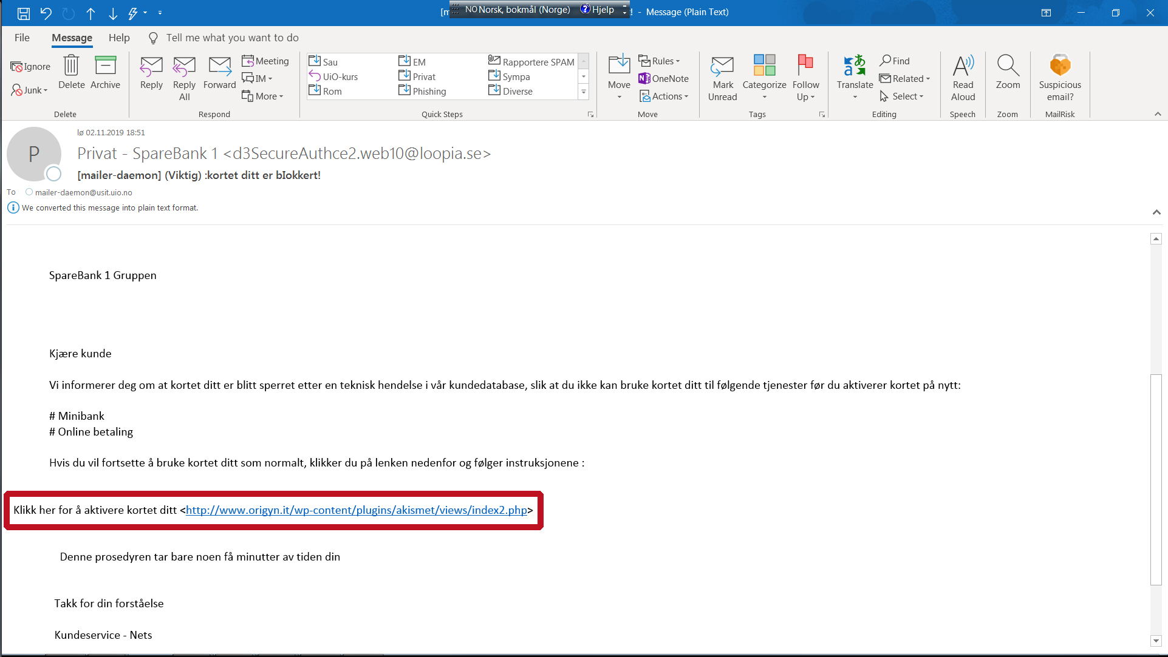

Slide 21
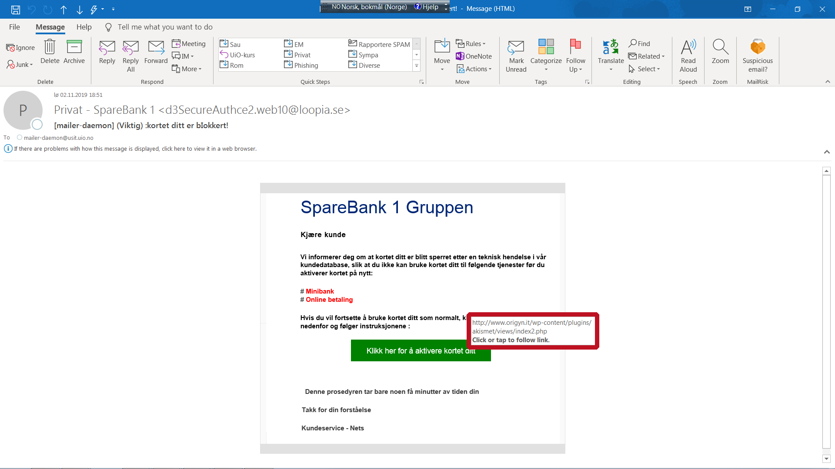
Notes:
Peker jeg på lenken med musa, vil jeg se hvor lenken fører meg.
Ikke noe jeg bør klikke på. --++--

Slide 22
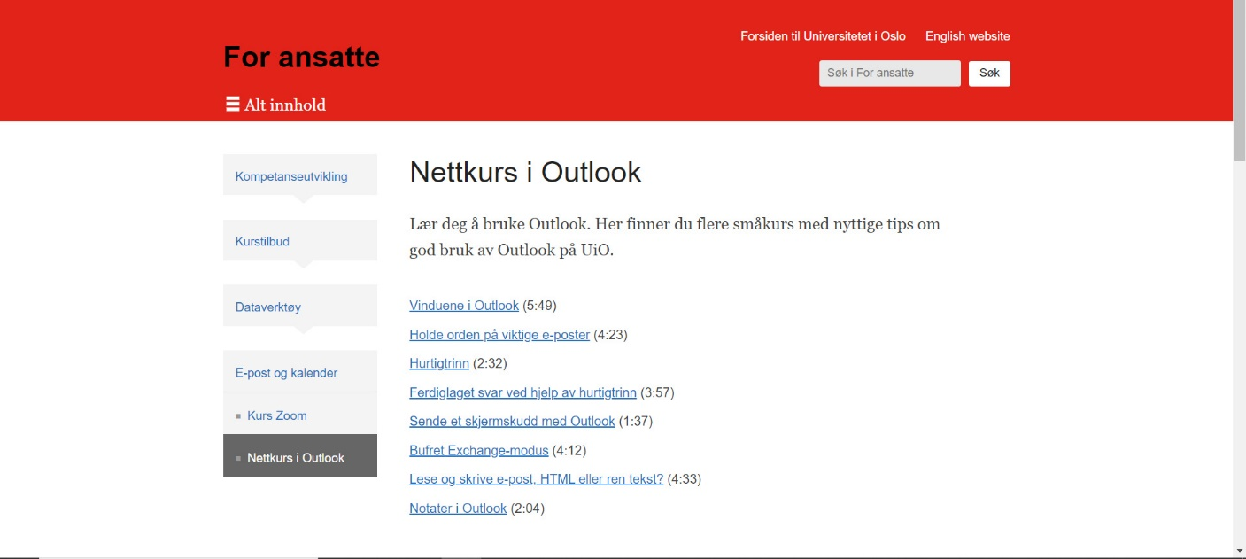
Nettkurs i Outlook
På denne siden legger vi ut små nettkurs om Outlook.

Slide 23
Phishing
Kjære venn
Komplimenter av dagen, jeg kontakte deg for en gjensidig fordelaktig forretnings med tro vil du ikke forråde meg på slutten. Jeg er Mr.Steve Johnson, sjef for Primeline, NatWest Bank plc, her i England.
Under den siste revisjon av bankkontoer og tjenester av vår bank; Jeg oppdaget en ikke-resident bankkonto som ikke har blitt operert for langs tid. Etter en diskret henvendelse, jeg fant ut at eieren av denne kontoen var en amerikansk Mr. Edgar Bane Sr., en multi-millionær virksomheten Mogul som døde som orkanen Katrina vasket bort sitt hjem helt inAugust 2005. Inntil nå, ingen vet om hans bankkonto med NatWest Bank og min videre undersøkelser viste at avdøde nærmeste familie døde også i tragedien. Denne kontoen har GBP £ 17,100,000.00 (Seventeen Million, ett hundre tusen britiske pund sterling) bare.
Denne linken nedenfor bekrefter dødsfallet til Mr. Edgar Bane Sr under orkanen Katrina i sitt USA hjemme.

Slide 24
Phishing
Hei, jeg er den personlige advokat til sent slektning, som døde med un-identifisert familie eller slektning, jeg kontakter deg på grunn av hans venstre innskudd verdsatt til 18,5 millioner euro, siden min avdøde klient var fra landet ditt og dele samme etternavn med familien. Banken har utstedt meg en melding for å gi noen av familiemedlem , bør du svare med fullt navn, telefonnummer og alder, for ytterligere avklaringer.
Efedi Ututu

Slide 25
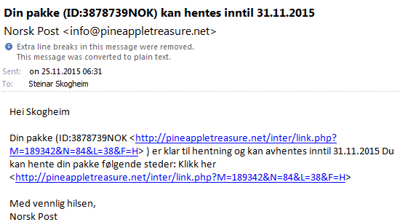
Phishing

Slide 26
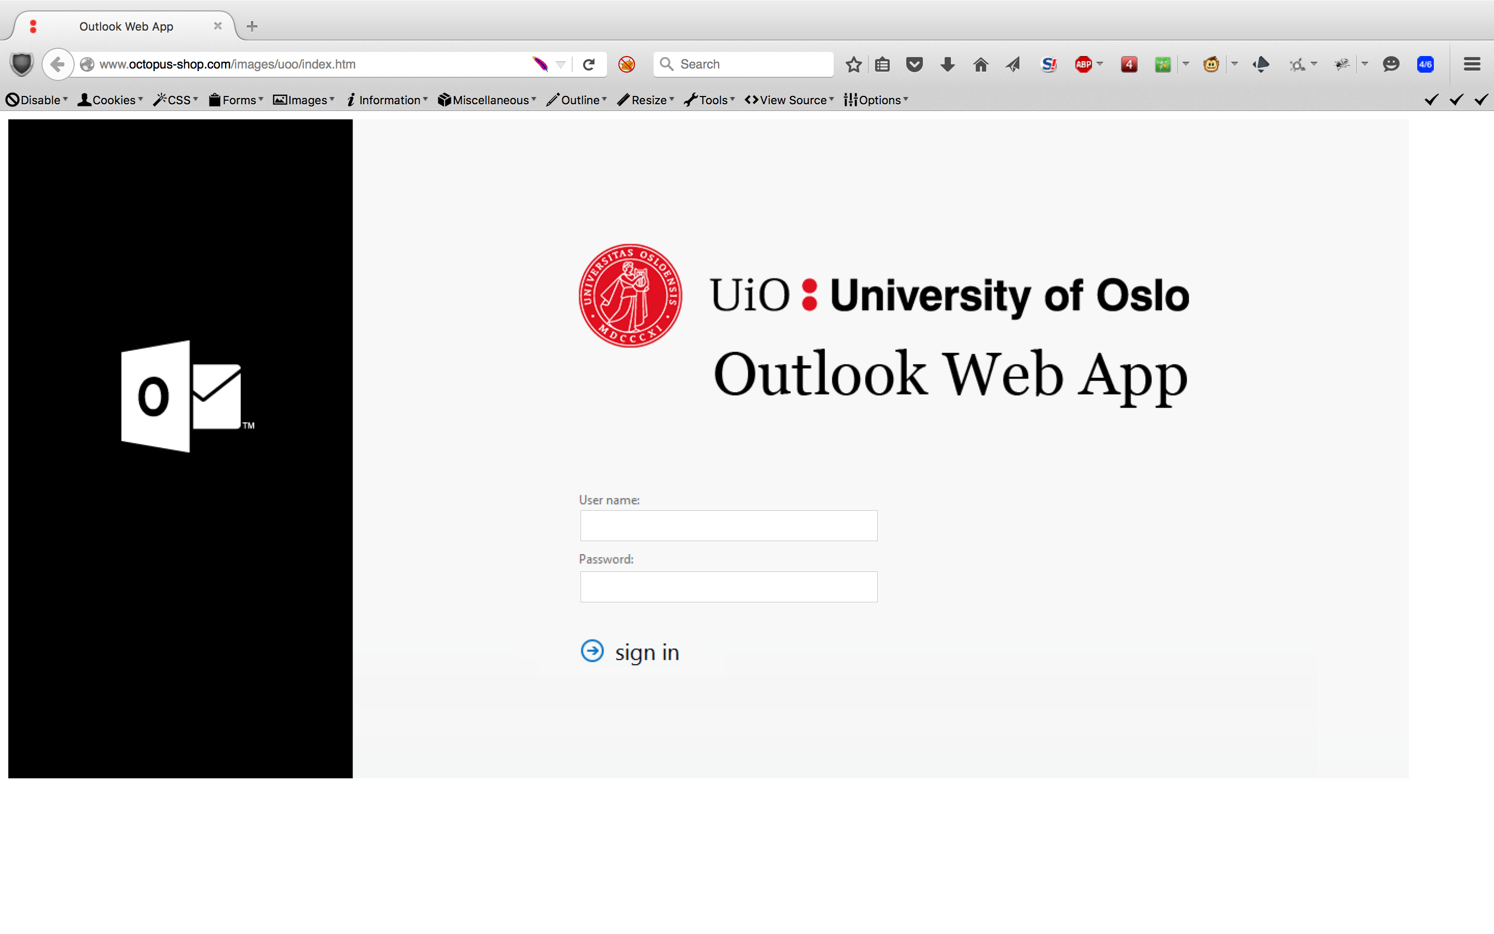
Målrettet phishing

Slide 27
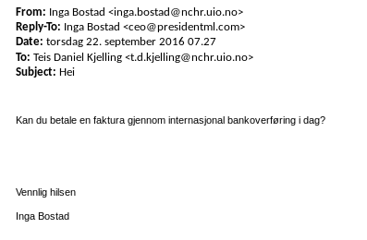
Målrettet phishing

Slide 28
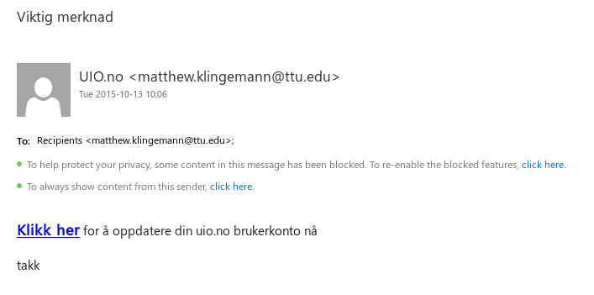
Målrettet phishing

Slide 29
Demo 1

Slide 30
Spørsmål

Slide 31
Møter på nett
Zoom
Teams
Telefoni, chat, videomøter/-konferanser - Universitetet i Oslo (uio.no)

Slide 32
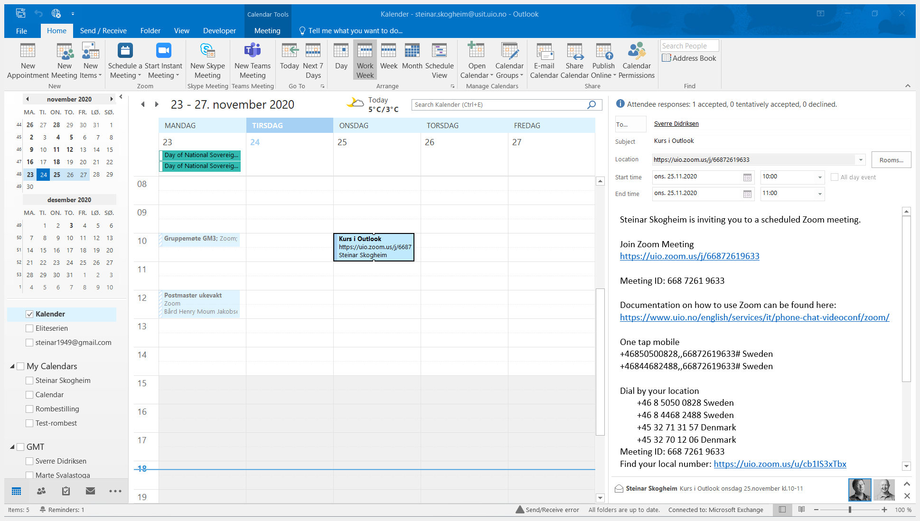

Slide 33
Demo 2

Slide 34
Spørsmål

Slide 35
Mac
E-post
Kalender
Apple Mail og Calendar – e-post og kalender på Mac - Universitetet i Oslo (uio.no)

Slide 36
Spørsmål

Slide 37
Hvordan lage en «vennegruppe»?
For eksempel fra Excel

Slide 38
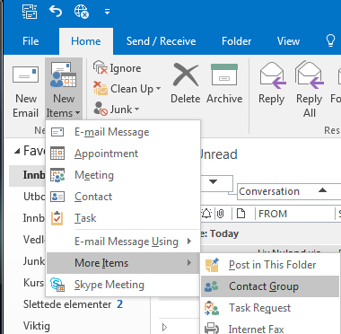
Kontaktgruppe
Du kan lage dine egne kontaktgrupper.
Disse vil bli liggende blant dine kontakter.
Åpne adresseboka og velg:
File/New Entry/ New Contact Group
2016:
Du kan bruke knappen New Items for å lage en ny kontaktgruppe

Slide 39
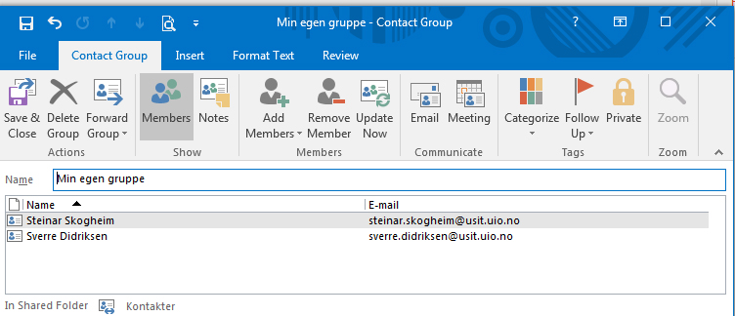
Her kan jeg legge til og fjerne medlemmer.
Jeg kan også legge inn en liste med navn, som jeg f.eks. henter fra Nettskjema.

Slide 40
Demo 3

Slide 41
Spørsmål

Slide 42
Bufret Exchange-modus

Slide 43
Bufret Exchange-modus
Dette betyr at du laster ned hele eller deler av exchange-filen din til lokal maskin. Du vil da kunne ha tilgang til e-posten din selv om du ikke er på nett. (Ikke ny e-post)
Aktiveres fra:
File/Account Settings/Account Settings…
Velg e-mail account
Velg Change under E-mail

Slide 44
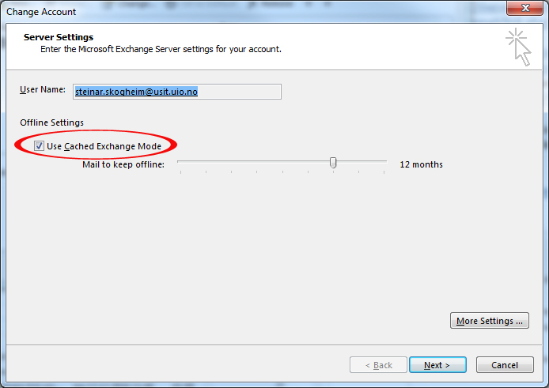

Slide 45
.ost og .pst
Datafilen du får når du bruker bufret exchange-modus har endelsen .ost
Hvis du f.eks. arkiverer Outlook-mapper vil datafilen få endelsen .pst
En pst-fil kan importeres til Outlook:
File / Open & Export / Import/Export

Slide 46
Demo 4

Slide 47
Spørsmål

Slide 48
Migrering til Exchange 2019

Slide 49
Vi skal migrere fra Exchange 2013 til 2019
E-posten vår vil i løpet av sommeren bli flyttet over til de nye Exchange-serverne.
Spør eventuelt IT-ansvarlig om når dette vil skje.
Server, datamaskin eller dataprogram som leverer tjenester til klienter i et nettverk. (Kalles også en tjener)
En klient kan for eksempel være en datamaskin eller smarttelefon.
Outlook er en klient som bl.a. leser e-posten vår fra en Exchange-server.
Du kan bruke forskjellige e-postlesere (klienter) for å lese e-posten din.

Slide 50
Versjoner
Vi gikk over til Exchange i 2014.
Det var da Exchange 2013 som ble installert på serverne våre.
De fleste begynte å bruke Outlook som e-postleser, og det var versjon 2010 de fleste startet med.
For noen år siden ble versjon 2016 av Outlook rullet ut.
Grunnen til at det ikke byttes med en gang det kommer en ny versjon, er for at man vil være sikker på at feil er rettet, og at man kan gjøre UiO-tilpasninger.
Bruker du Microsoft 365, kan du få nye versjoner fortløpende.
Private maskiner kan også ha nyere versjoner installert.
På UiO vil vi etter hvert rulle ut Outlook 2019.

Slide 51
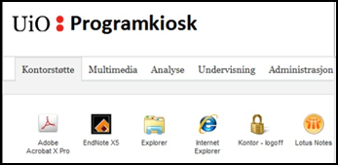
Hvordan leser vi e-posten vår? Outlook/OWA (webmail)
Exchange 2013/2019
OWA via en nettleser (mail.uio.no)
kiosk.uio.no
Her ligger dine e-post og kalenderdata
Outlook 2016/2019

Slide 52
OWA 2019 Hvis du er flyttet, vil OWA se slik ut.
Vi vil se mer på migreringen når vi kommer til hvordan backup fungerer.

Slide 53
Demo 5

Slide 54
Spørsmål

Slide 55
Hvis du ikke klarer å finne e-posten
De fleste som tror de har mistet en hel mappe, har ved et uhell klart å dra den inn i en annen mappe. Så sjekk undermappene.
NB! Undermapper vises ikke under Favoritter!
Lær deg å søke i Outlook
Hvis du ikke finner e-posten, må du gå til fanen Folder og velge Recover Deleted Items

Slide 56
Søke i Outlook
Søkefunksjonen i Outlook er basert på søketeknologien i Windows.
Du kan søke etter elementer i alle modulene i Outlook,
E-post, kalender, kontakter, notater…
Når du setter musepekeren i søkefeltet, vil søkebåndet dukke opp.

Slide 57
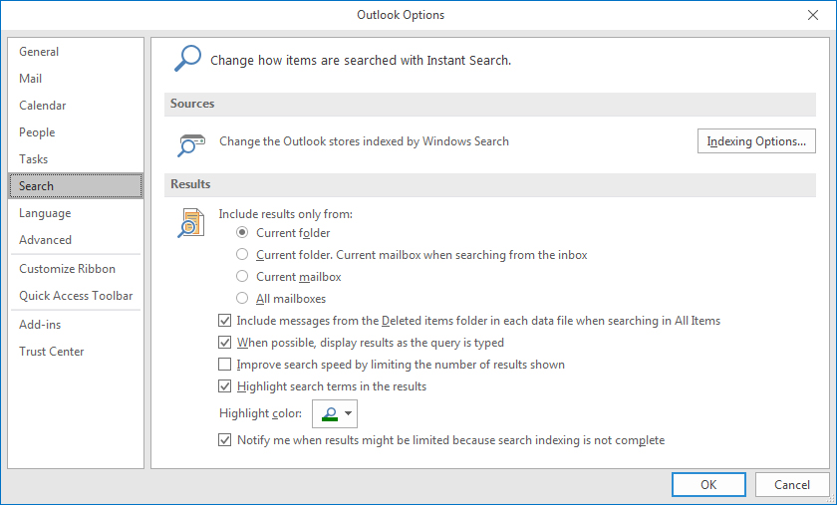
File / Options / Search (Backstage-visningen)

Slide 58
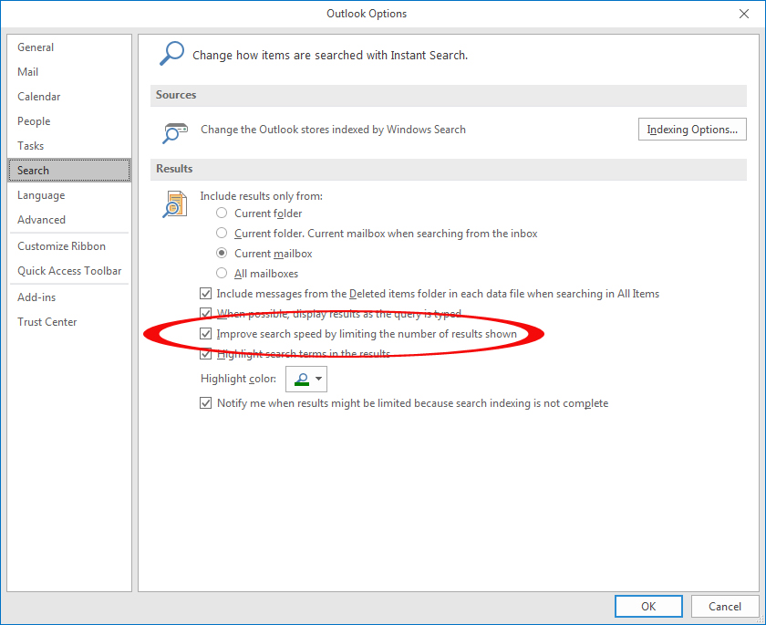
Begrense antall treff som vises ved søk
Når «Improve search speed by limiting the number of results shown» var haket av, fikk jeg bare opp 250 treff.

Slide 59
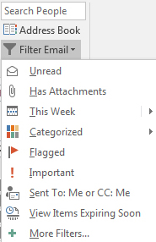
Hurtig filtrering
Helt til høyre på båndet som heter «Home», finner vi en knapp som heter «Filter Email».
Her er det noen ferdiglagde valg, og velger vi et av disse får vi opp søkebåndet, og kan så innsnevre søket hvis vi får for mange treff.

Slide 60
Bruke søkebåndet
Her har jeg valgt alle som har vedlegg, og så alle som kommer fra «steinar».
Til slutt har jeg valgt emne, men ikke fyllt ut ennå.

Slide 61
More
Hvis vi bruker knappen som heter «More», får vi opp flere valg.
Vi får også opp boksen under, som gjør det lettere å endre søkekriteriene.

Slide 62
Operatorer
Skriver du inn 2 ord med mellomrom, er det det samme som AND.
Hvis du vil ha treff på alle som har et av ordene, bruker du OR.
Søker du på Steinar, men legger til NOT Skogheim, vil du få alle som heter Steinar med unntak av Steinar Skogheim.
> 6MB vil hente ut de som er større enn 6 MB.
< vil hente ut de som er mindre.
«Kurs i Outlook» vil lete ordene i eksakt denne rekkefølgen
mottatt:=01.01.2018 gir alle som er mottatt 1.januar 2018
NB! Outlook søker også gjennom vedleggene.
https://support.microsoft.com/en-us/office/learn-to-narrow-your-search-criteria-for-better-searches-in-outlook-d824d1e9-a255-4c8a-8553-276fb895a8da

Slide 63
Demo 6

Slide 64
Spørsmål

Slide 65
Tilbakelegging av e-poster

Slide 66
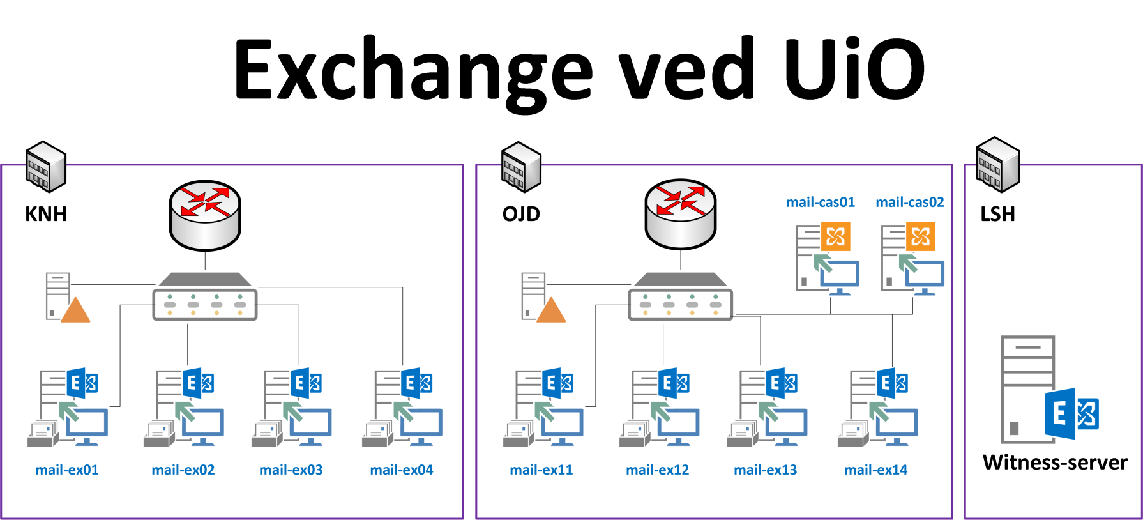
NHA
Slik er det nå.
Når vi migrerer, vil det bare bli fire servere.
To i hvert hus.

Slide 67
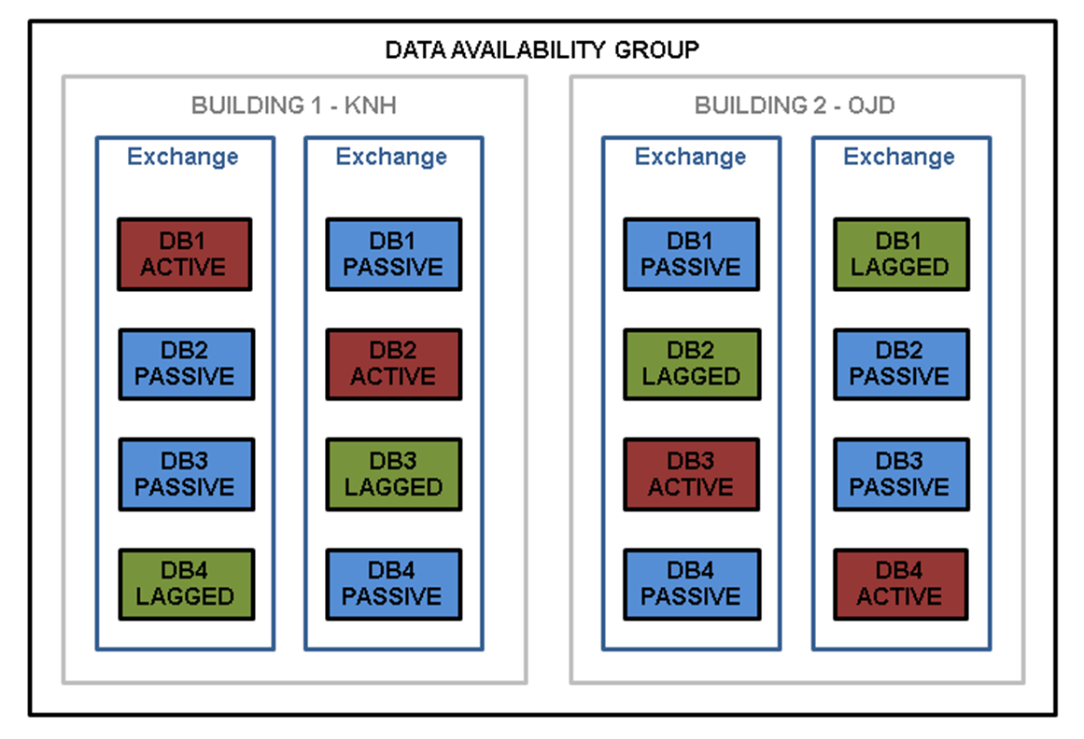
Filene ligger 4 steder
Slik er det nå.
Når du flyttes, vil e-posten din ligge to steder.
En kopi i hvert hus.
Nå vil det tas en sikkerhetskopi av serverne, men dette er ikke en kopi brukerne kan få tilgang til.
Hvis du må hente tilbake en slettet e-post, må du som før bruke «Recover Deleted Items»

Slide 68
Gjenopprette e-post
Du kan selv legge tilbake e-poster som du har slettet de siste 90 dagene.
Stå i en tom mappe hvis du skal legge tilbake mange e-poster.
http://www.uio.no/tjenester/it/e-post-kalender/outlook/hjelp/e-post/recover.html

Slide 69
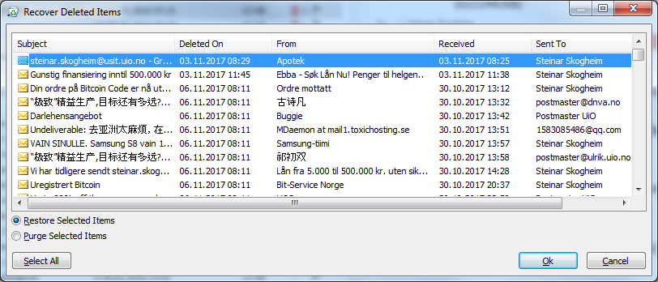
E-postene du legger tilbake vil legge seg inn igjen med den datoene du mottok dem, ikke datoen de ble slettet. (De legger seg i mappen du står i)
Mapper legger seg IKKE som en mappe, men som enkeltvise e-poster.

Slide 70
Demo 7

Slide 71
Spørsmål

Slide 72
Egen sikkerhetskopi av en mappe

Slide 73
Lage egen sikkerhetskopi
Du kan eksportere en mappe (med undermapper) til en .pst-fil
Denne kan du legge på hjemmeområdet ditt, som det blir tatt backup av.
Du kan legge den på en minnepenn eller lignende, og oppbevare den på et trygt sted.
Hvis du skal slutte ved UiO, kan du få hjelp av Houston til å brenne en CD til deg med all e-posten din.
.pst-filen kan du senere importere til Outlook på en hjemmemaskin.
NB! Det er bare e-postene som ligger i .ost-filen som eksporteres!

Slide 74
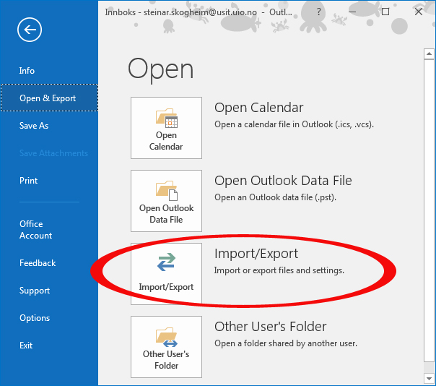
For å eksportere en mappe, går du først til Backstage-visningen.
Velg «Open & Export» på venstre side.
Velg så «Import/Export»

Slide 75
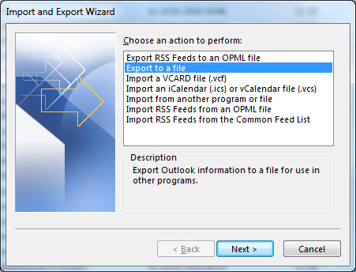
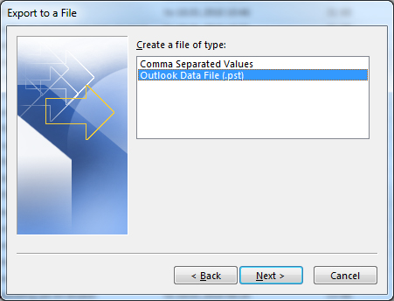
Vi skal lage en .pst-fil

Slide 76
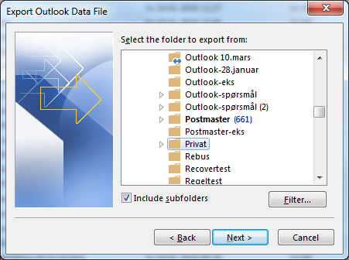
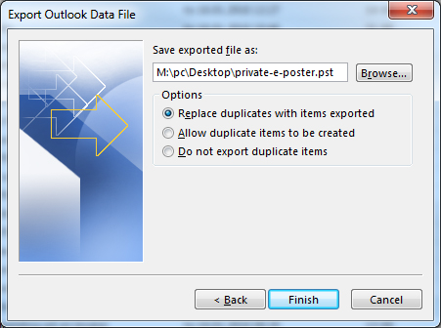
Her er det haket av for at undermappene skal med.
Her bestemmer du hva filen skal hete, og hvor den skal ligge.

Slide 77
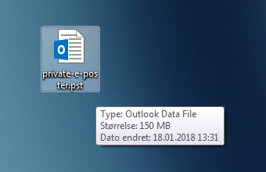
Passord?
Nå kan du sette et passord på filen, men er det lurt?
Husker du det når du skal importere den?
Nå har jeg fått en .pst-fil som jeg senere kan importere i Outlook.

Slide 78
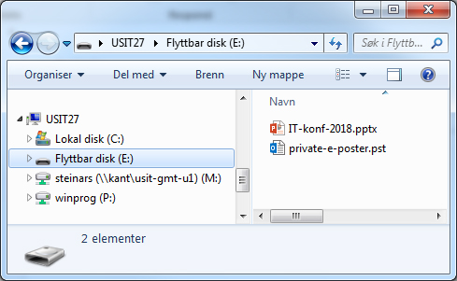
Hvordan sjekke hva som er på pst-filen
Du kan åpne pst-filen i Outlook for å se hva som ligger der.
Her har jeg filen på en minnepenn

Slide 79
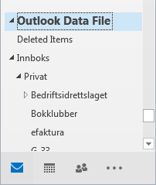
I Outlook går du til Backstage-visningen Open & Export Open Outlook Data File Velg pst-filen fra minnepennen Trykk OK
Helt nederst i mappevisningen ligger nå Outlook Data File og under den ligger mappen Privat med alle undermapper.

Slide 80
Andre plattformer
Hvis du ikke bruker Outlook på Windows, kan du bruke en terminalserver og laste ned pst-filen ved hjelp av Outlook derfra.
Du kan flytte filen til en Mac, enten til Outlook 2016 for Mac, eller til Apple’s Mail.
Du kan også flytte pst-filen til Gmail. (Bare privat e-post)

Slide 81
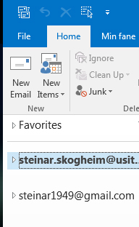
Flytte en mappe til gmail
Jeg har lagt inn gmail-kontoen min som en Account i Outlook.
File/Account Settings/Account Settings…
Velg New… under E-mail
Kan dra en mappe med musa fra Exchange-kontoen til gmail. Holder Ctrl-knappen nede for å kopiere. (Gjelder privat e-mail)

Slide 82
Demo 8

Slide 83
Spørsmål

Slide 84
Reservere et møterom
Det er mange som ikke sjekker om de har fått møterommet de har bestilt.
Sjekk svaret du har fått i e-post!
Du kan også åpne rommets kalender.

Slide 85
Når vi prøver å reservere rom
Vi må vente på moderator
Direkte avslag
Vi har fått reservert rommet

Slide 86
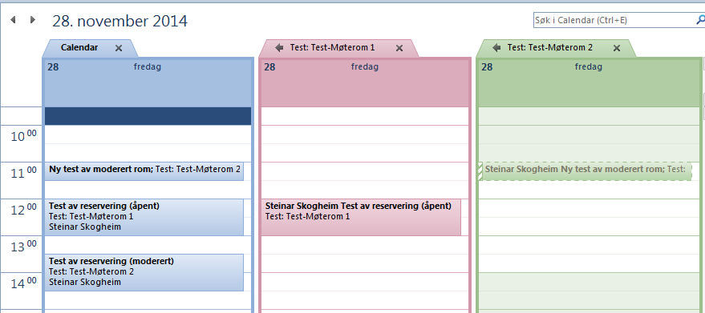
Hvordan ser det ut i rommets kalender?

Slide 87
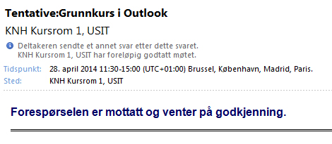
Tentativt svar

Slide 88
Her har moderator svart

Slide 89
Spørsmål

Slide 90
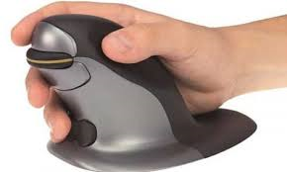
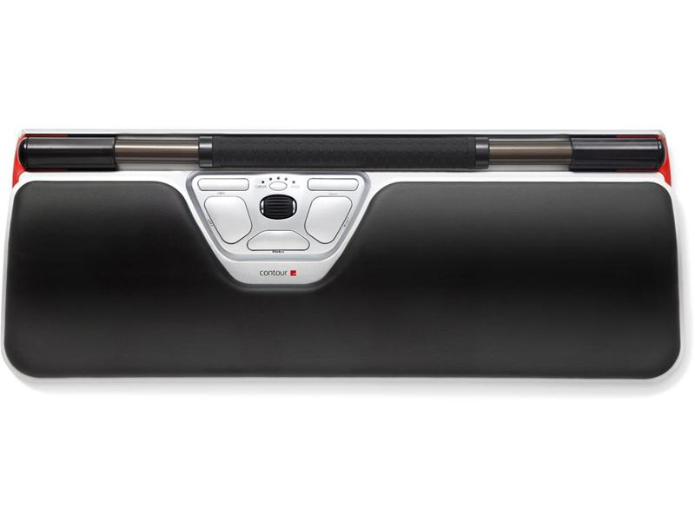
Musearm (Aktuelt nå som hjemmekontor brukes mye)
Musearm er en samlebetegnelse på belastningsskader i skulder og spesielt underarm.
Hovedårsaken er feil arbeidsstilling når en bruker tastatur og mus.
Forebygging er utrolig viktig. Lar du det gå så langt at du får problemer med musearm eller andre belastningsskader, er det gjerne litt for sent.
Det finnes mange forskjellige ergonomiske varianter. Selv om noen kan være dyre, så er de fleste innspart etter en sykedag.
Rullemus

Slide 91
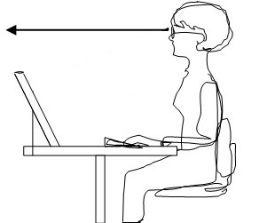
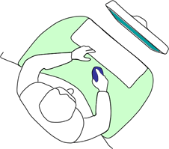
Bedriftshelsetjenesten
Dere kan finne mye nyttig på Bedriftshelsetjenestens sider, bl.a. :
Bedriftshelsetjenestens pauseøvelser
Bedriftshelsetjenestens nettside om ergonomi

Slide 92
Spørsmål

Slide 93
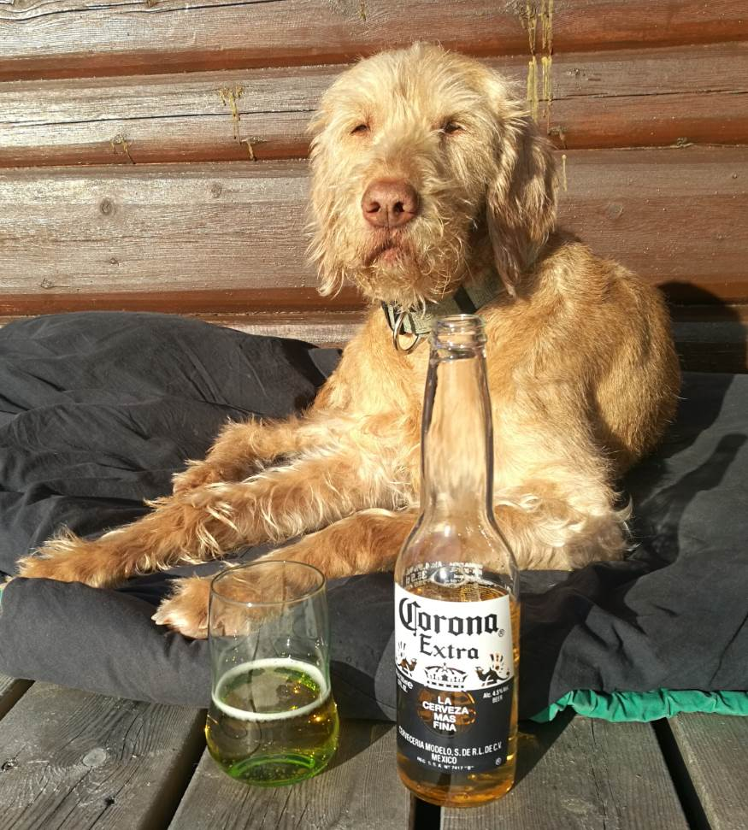
Takk for i dag!
Kursets hjemmeside:
https://www.uio.no/for-ansatte/kompetanse/tema/data/e-post-og-kalender/kurs-zoom/
Vil du stå på en liste som får direkte informasjon hvis kursene fortsetter til høsten:
https://nettskjema.no/a/145719
Spørsmål om kurset eller andre spørsmål om Outlook:
steinar.skogheim@usit.uio.no

